Slide 1
MATEMATICA - TECNOLOGIA
LA MOLTIPLICAZIONE E LE SUE PROPRIETA’
DISEGNARE LINEE CON RIGA E SQUADRA
Classe 4 A plesso Rodari
doc. Vitale Raffaella
Classe 4 A plesso Rodari
doc. Vitale Raffaella

Slide 2
LA MOLTIPLICAZIONE E LE SUE PROPRIETA’
La moltiplicazione è l’operazione che ci permette di ripetere più volte una stessa quantità o di calcolare le combinazioni possibili.
I TERMINI DELLA MOLTIPLICAZIONE
145x moltiplicando
FATTORI
32= moltiplicatore
-------
290+ 1 prodotto parziale
4350= 2 prodotto parziale
-----------
4640 prodotto totale
RICORDA
Se si moltiplica un numero per 0, il risultato è sempre 0
125 x 0 = 0 0 x 25 = 0
Se si moltiplica un numero per 1, il risultato è uguale al numero stesso
325 x 1 = 325 36 x 1 = 36

Slide 3
LE PROPRIETA’ DELLA MOLTIPLICAZIONE
La moltiplicazione gode di tre proprietà: commutativa, associativa, distributiva.
PROPRIETA’ COMMUTATIVA
Se cambi l’ordine dei fattori, il prodotto non cambia.
Per eseguire la prova della moltiplicazione si applica la proprietà commutativa.
31 x 27 = 837 27 x 31 = 837
PROPRIETA’ ASSOCIATIVA
Se a due o più fattori sostituiamo il loro prodotto, il risultato non cambia.
7 x 5 x 2 = 70 132 x 3 x 5 x 2 =
( 7x 5 ) x 2 = ( 132 x 3 ) x ( 5 x 2 ) =
35 x 2 = 70 396 x 10 = 3960
PROPRIETA’ DISTRIBUTIVA
Se scomponiamo un fattore in due addendi, moltiplichiamo ciascun addendo per l’altro fattore e poi addizioniamo i prodotti ottenuti, il risultato non cambia.
14 x 7 = ( 10 + 4 ) x 7 = ( 10 x 7 ) + ( 4 x 7 ) = 70 + 28 = 98
147 x 6 = (100 + 40 + 7 ) x 6 = ( 100 x 6 ) + ( 40 x 6 ) + (7 x 6 ) = 600 + 240 + 42 = 882

Slide 4
Assegno:
Completa sul libro In tutto esercizi doc pag. 21 numero 2 – 3 - 4

Slide 5
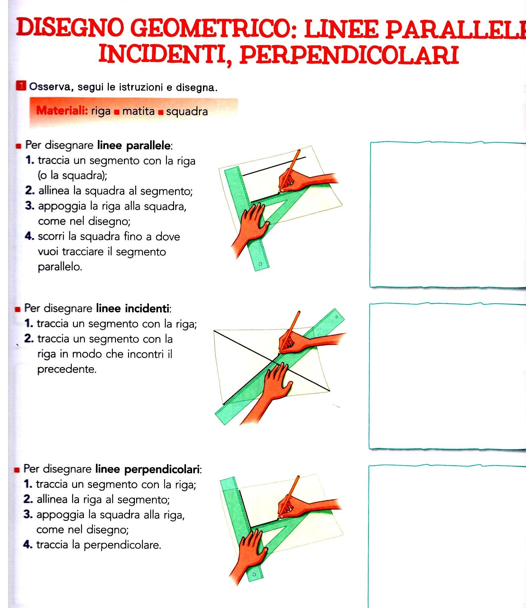
TECNOLOGIA

